Slide 1
Международный день ЧАЯ
совместная досуговая деятельность

Slide 2
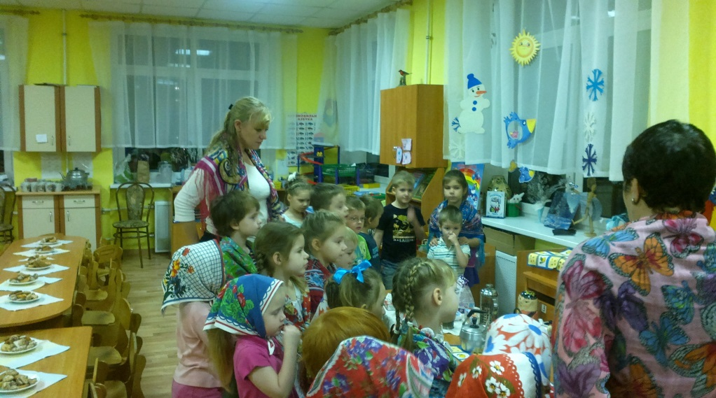
15 декабря Международный день чая – относительно молодой праздник, возродившийся в 2004 году, из далеких старинных традиций. Чай – напиток, хорошо известный во всех странах мира. В каждой стране существует свой излюбленный ритуал чаепития. У разных народов – разный чай: из растений и плодов, с добавлением специй, молока, со сладостями и без, и употребляют его из разных сосудов. То, что несет с собой чаепитие (не важно, в какой стране или по каким обычаям) - это прежде всего общение. Есть чай который во всем мире называют – русским. Это чай с лимоном. А еще традиционно на Руси пили Иван-чай. Вот и мы с ребятами решили отметить этот день.

Slide 3
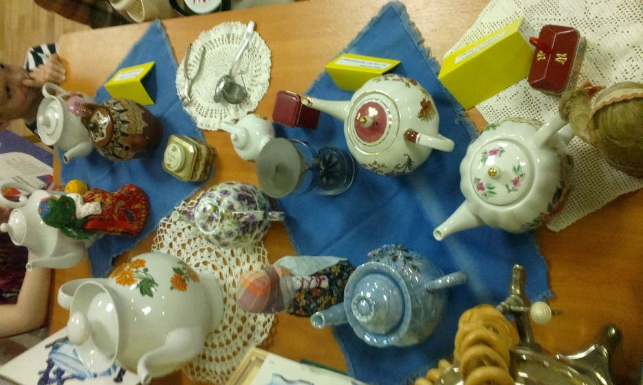
Мы организовали выставку. Где среди экспонатов были представлены самые разные чайники, щипцы для рафинада, ситечки, самовары и т.д. Все экспонаты ребята принесли из дома.

Slide 4
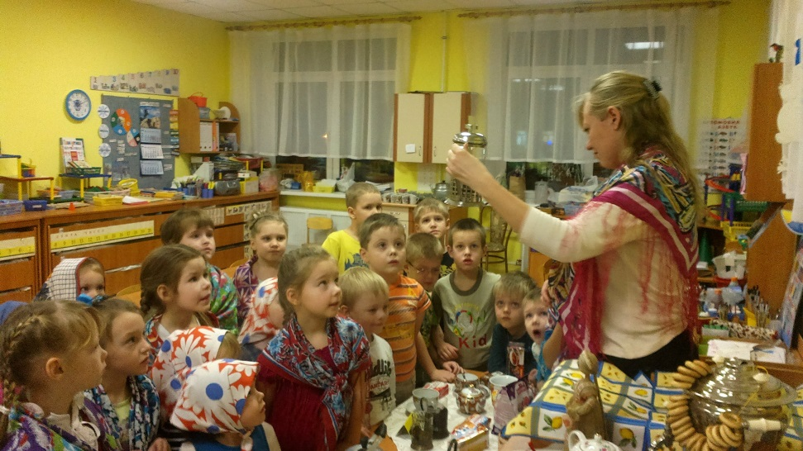
Ребята увидели самые разные чайники

Slide 5
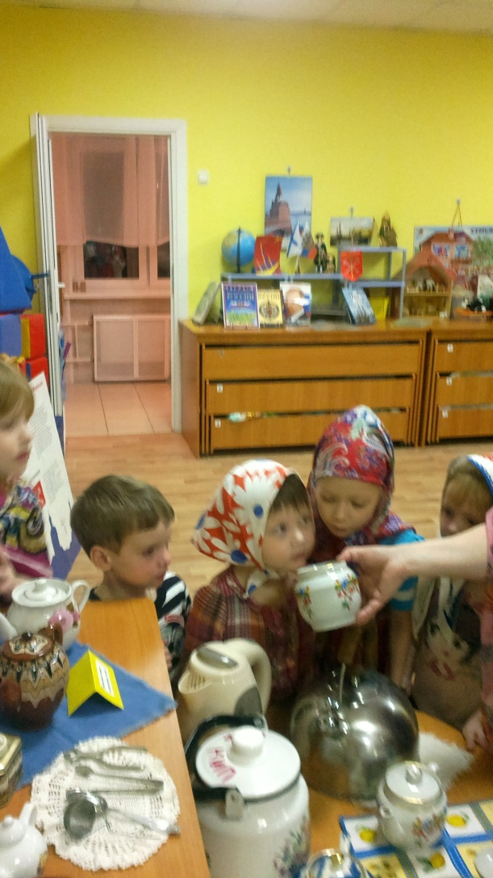
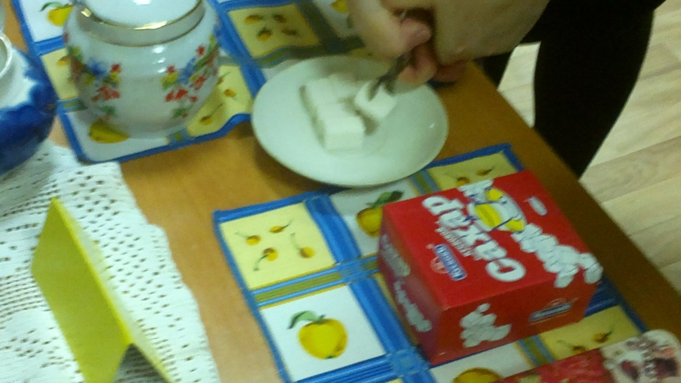
Сравнили рафинад и сахарный песок

Slide 6
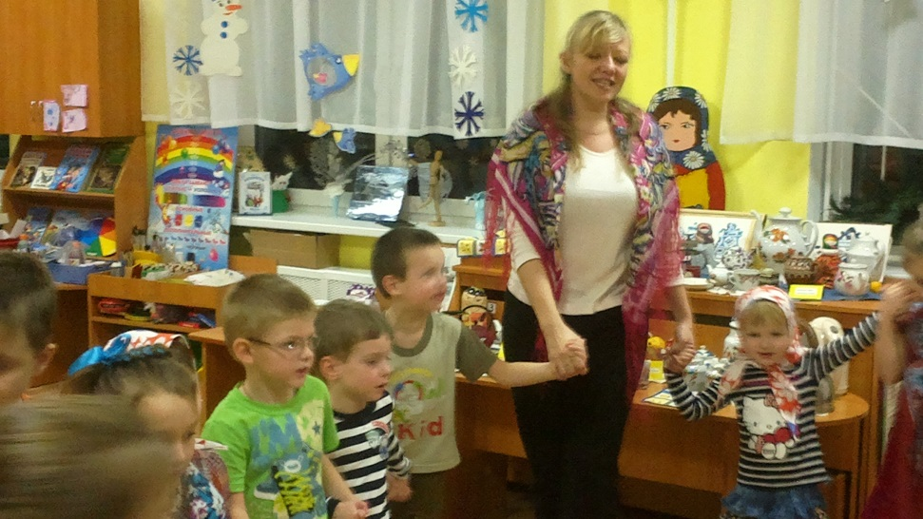
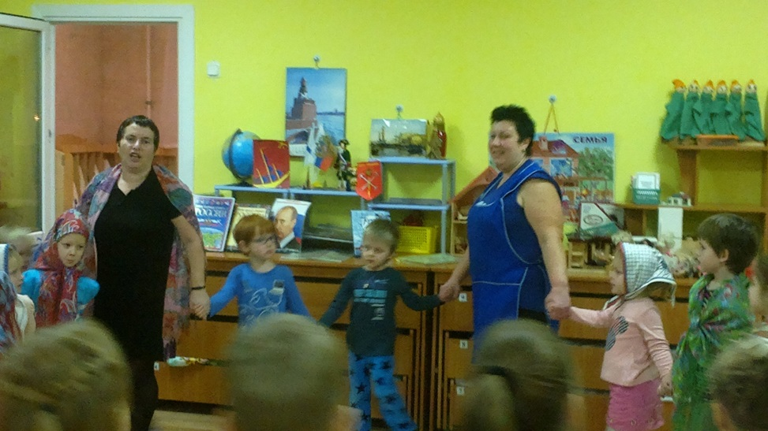
Поем песню «Иван – чай Русский чай»
Водим хоровод
К нам на «огонёк» заглянула Ольга Николаевна - повар

Slide 7
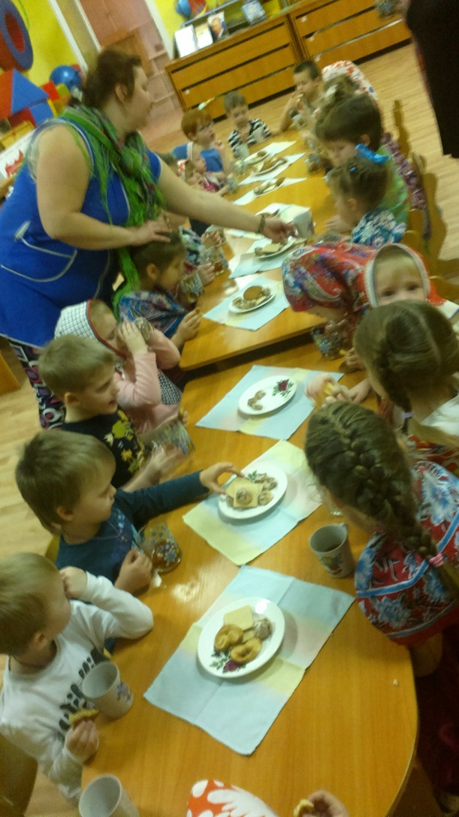
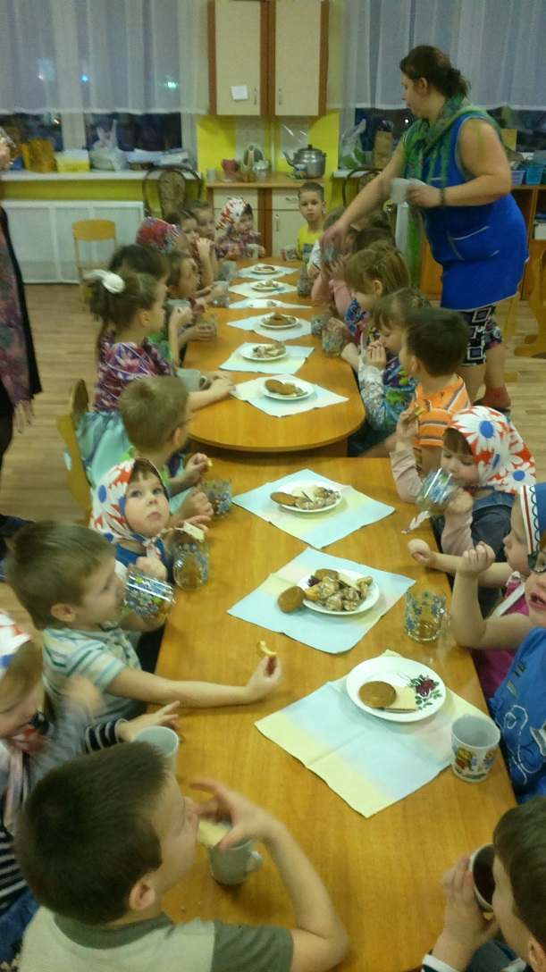
Начинается долгожданное чаепитие

Slide 8
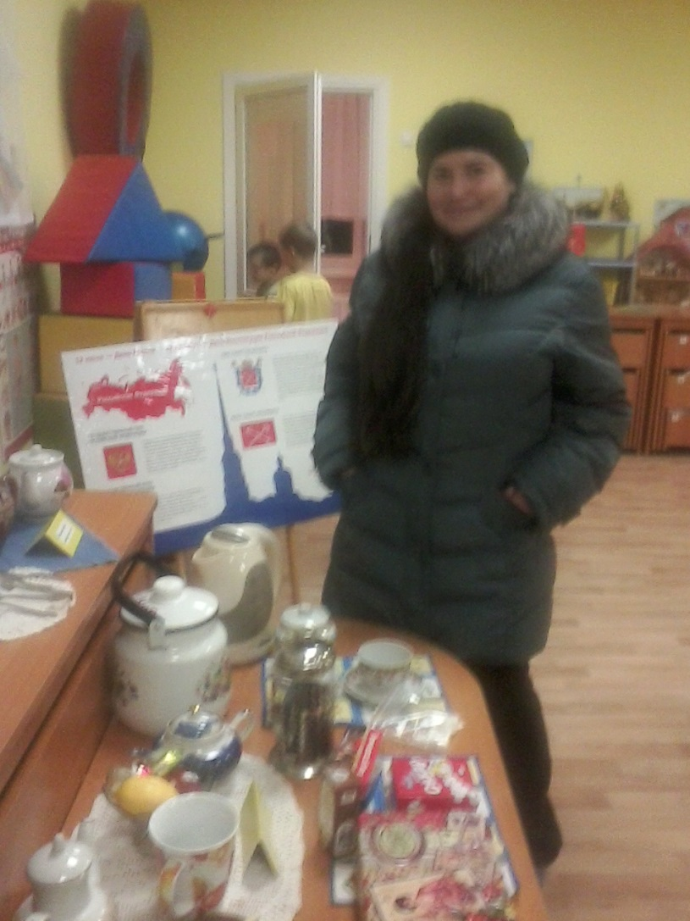
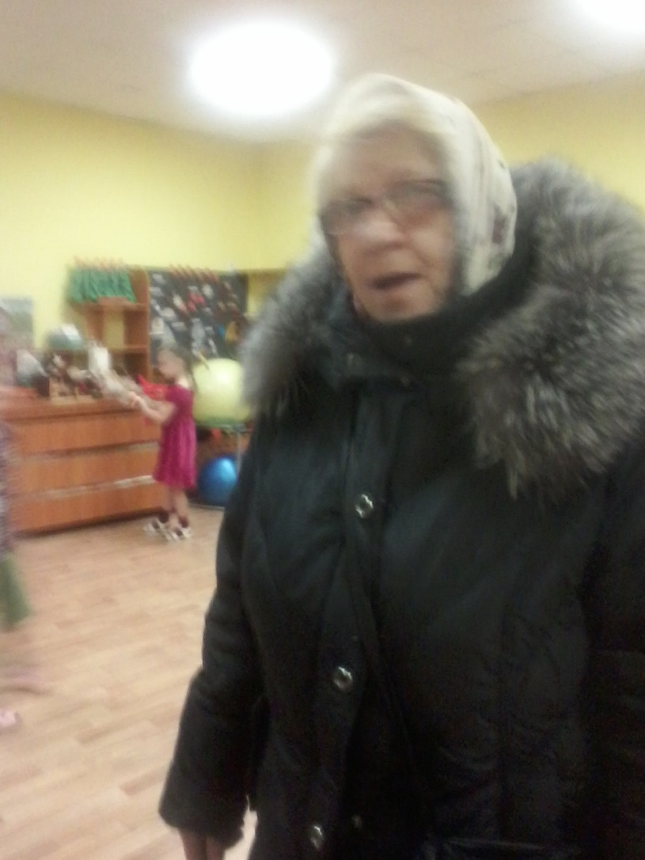
На нашу выставку заходили все желающие

